Slide 1
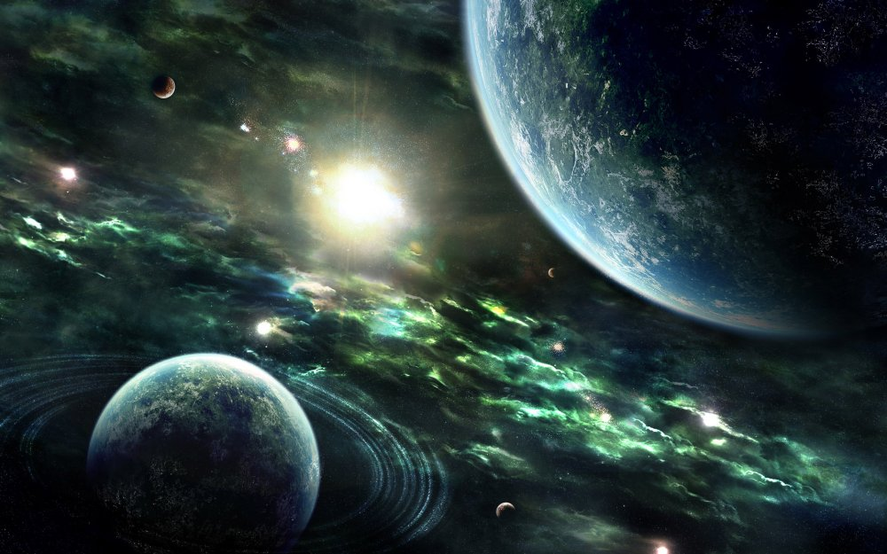
Життя у Всесвіті
Галика Каріна Змаженко Олена Попов Олександр Решетнікова Світлана Чехівська Вікторія Шпак Софія 11-Б клас; 2015р.

Slide 2
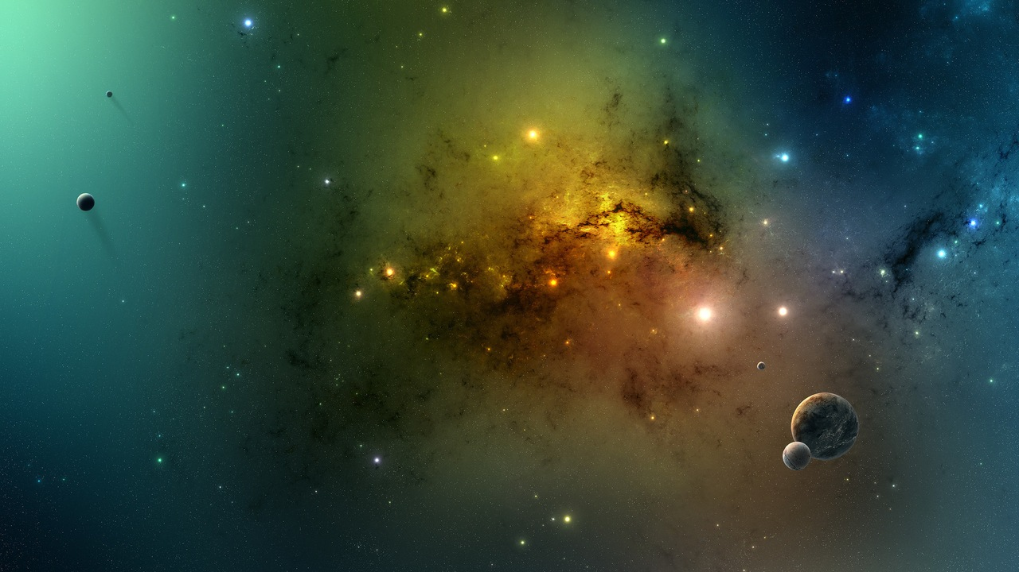
Тема: людство не єдина цивілізація в космічному просторі! Гіпотези, теорії, факти.
Мета: Доведення існування інопланетних форм життя.
Notes:
Тема: людство не єдина цивілізація в космічному просторі! Гіпотези, теорії, факти.
Мета: Доведення існування інопланетних форм життя.

Slide 3
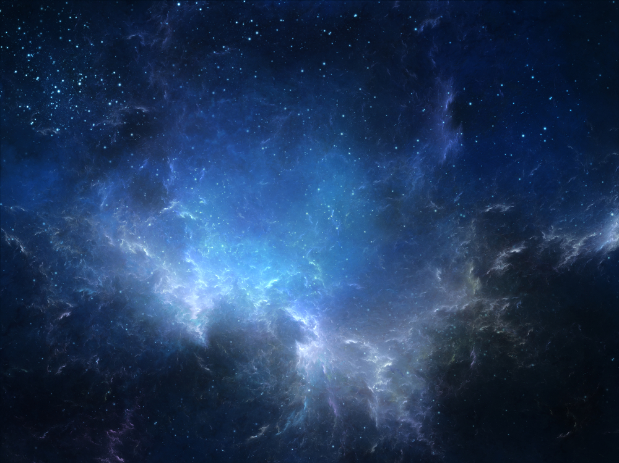
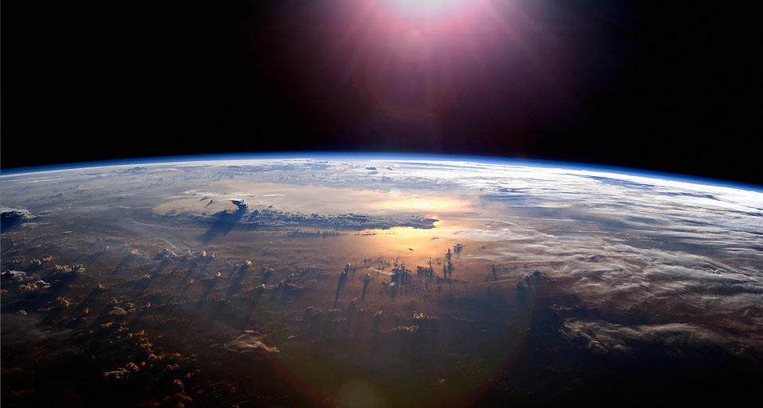
Життя - це явище, що є сукупністю фундаментальних загальнобіологічних ознак , які характеризують живих істот, відрізняючи їх від неживих об'єктів. Життя визначається як форма існування матерії, найхарактернішими рисами якої є обмін речовин, самооновлення та самовідтворення.
Notes:
Життя - це явище, що є сукупністю фундаментальних загальнобіологічних ознак (метаболізму, гомеостазу, росту, розвитку, відповіді на подразнення, розмноження,еволюції тощо), які характеризують живих істот, відрізняючи їх від неживих об'єктів. Життя визначається як форма існування матерії, найхарактернішими рисами якої є обмін речовин, самооновлення та самовідтворення.

Slide 4
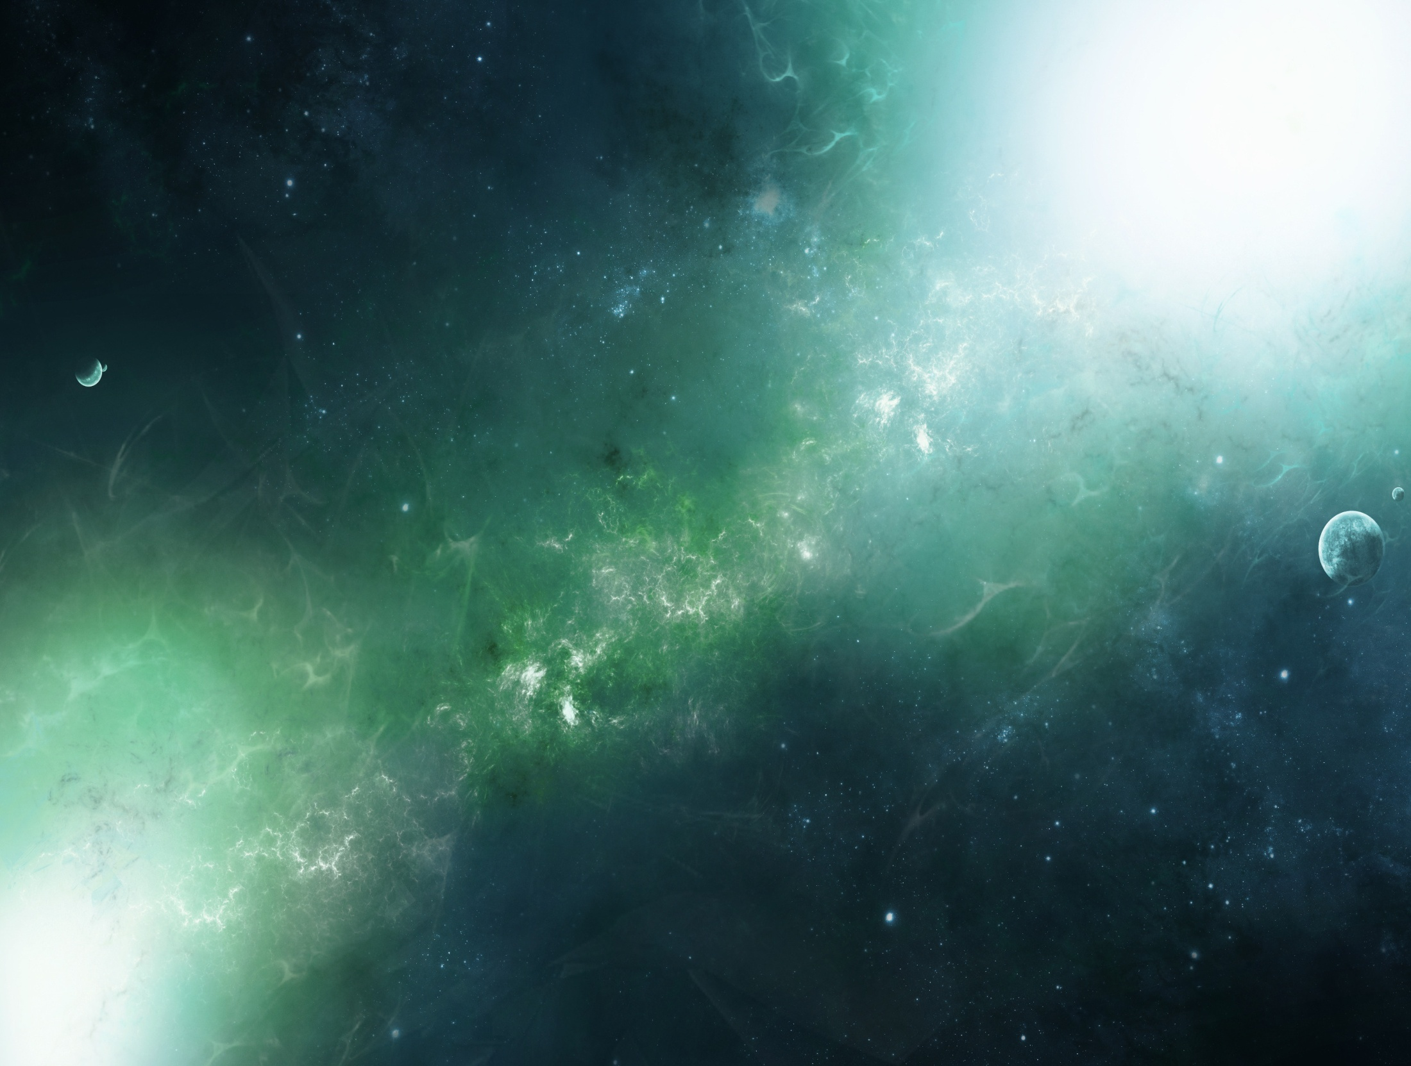
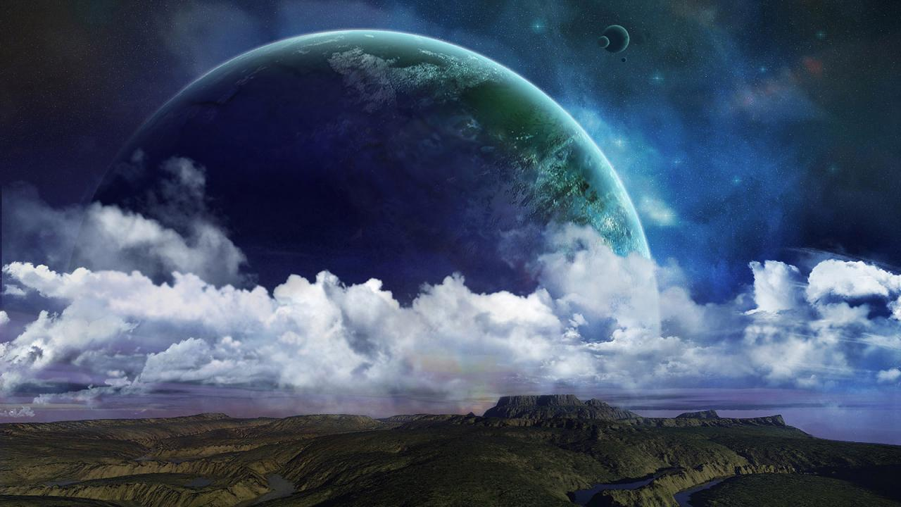
Життєздатність планети — здатність планети або її супутника бути потенційно придатної для виникнення й підтримки життя.
Notes:
Життєздатність планети (англ. planetary habitability) — здатність планети або її супутника бути потенційно придатної для виникнення й підтримки життя.

Slide 5
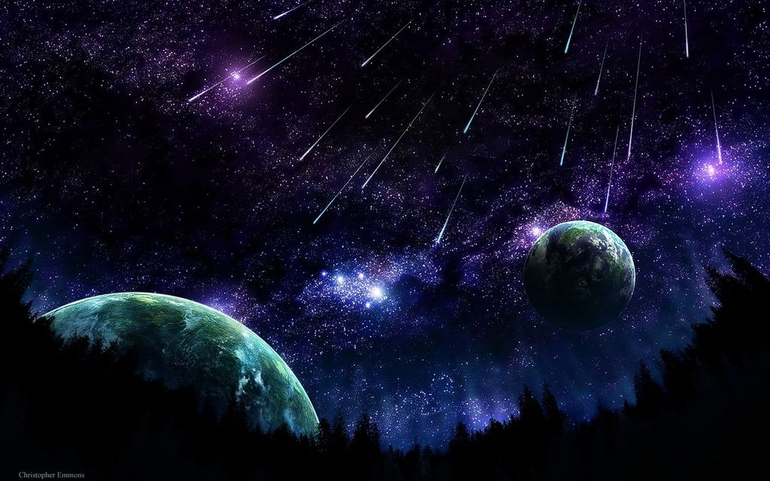
Оскільки існування живих організмів на інших планетах, крім Землі, не доведене, будь-яку планету не можна впевнено визнати придатною.
Notes:
Оскільки існування живих організмів на інших планетах, крім Землі, не доведене, будь-яку планету не можна впевнено визнати придатною.

Slide 6
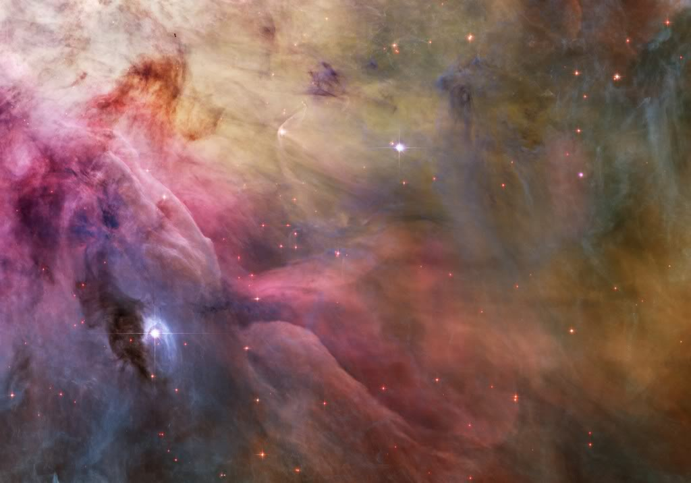
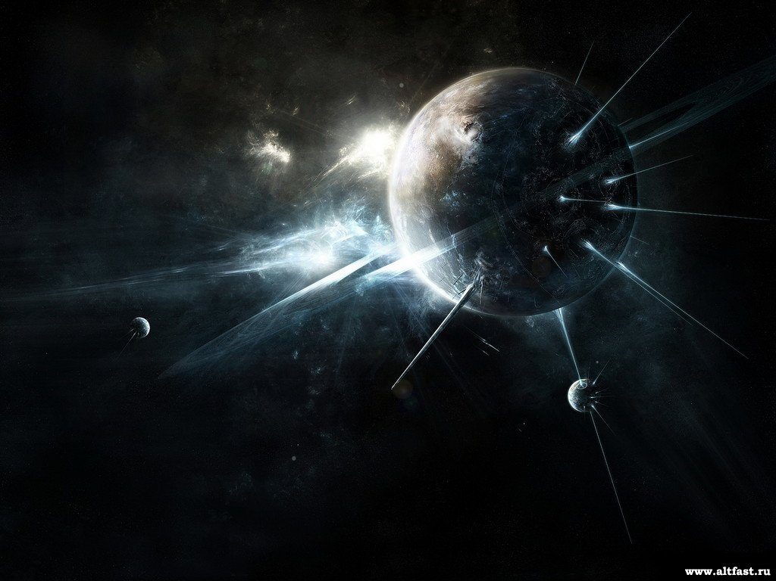
Такі характеристики як: тип зірки, відстань між Землею й сонцем, маса й орбіта Землі сприяють розвитку не тільки одноклітинних організмів, здатних існувати в широкому діапазоні температур, але й багатоклітинних організмів.
Notes:
Такі характеристики як: тип зірки, відстань між Землею й сонцем, маса й орбіта Землі сприяють розвитку не тільки одноклітинних організмів, здатних існувати в широкому діапазоні температур, але й багатоклітинних організмів.

Slide 7
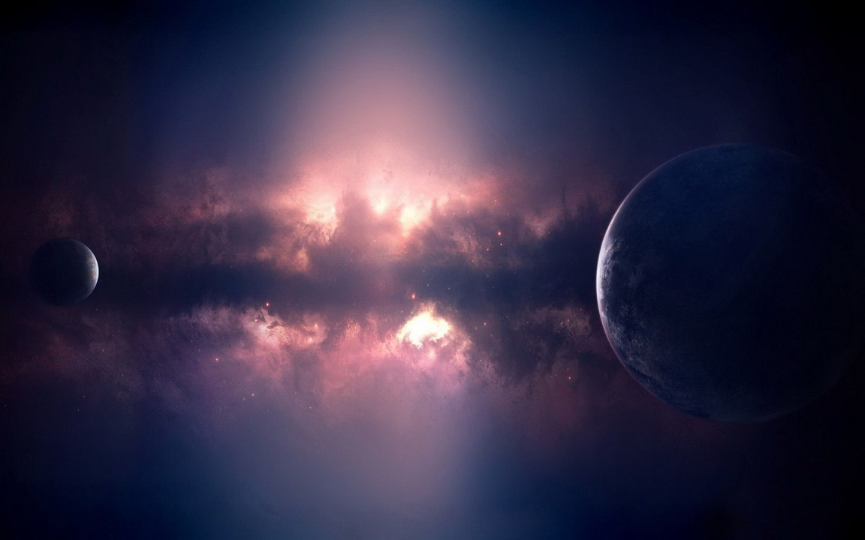
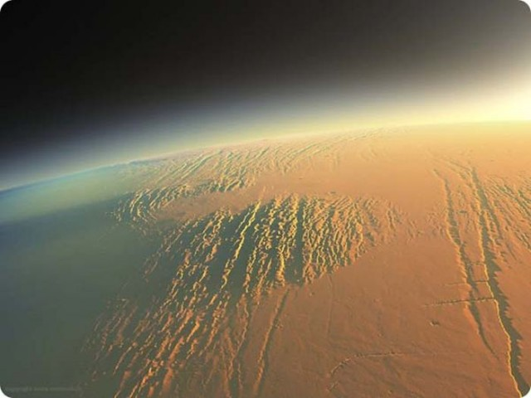
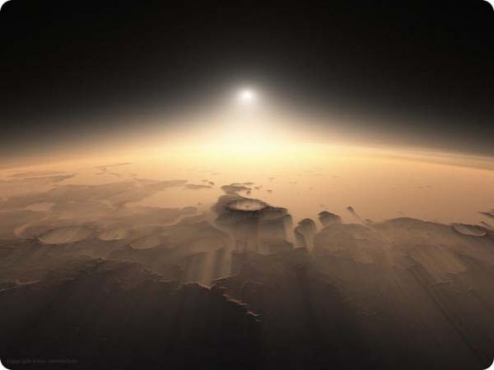
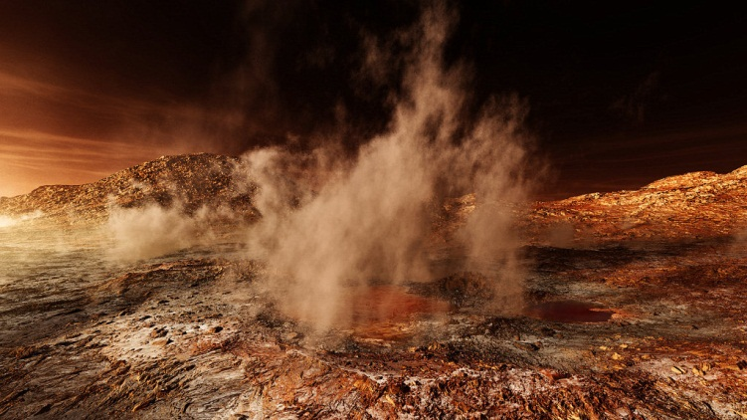
Раніше повідомлялося, що NASA готується оголосити про те, що на Марсі виявлені ознаки органічного життя.
Notes:
(У програмі розвитку астробіології NASA критерії придатності планет для розвитку життя визначені як: «Більші ділянки рідкого водного середовища; умови, що сприяють синтезу складних органічних речовин; наявність джерела енергії для підтримки метаболізма.») Раніше повідомлялося, що NASA готується оголосити про те, що на Марсі виявлені ознаки органічного життя. (За інформацією, отриманою з наукових приладів, під поверхнею Червоної планети можуть існувати бактерії. Там вони захищені від холоду і жорсткого ультрафіолетового випромінювання.)

Slide 8
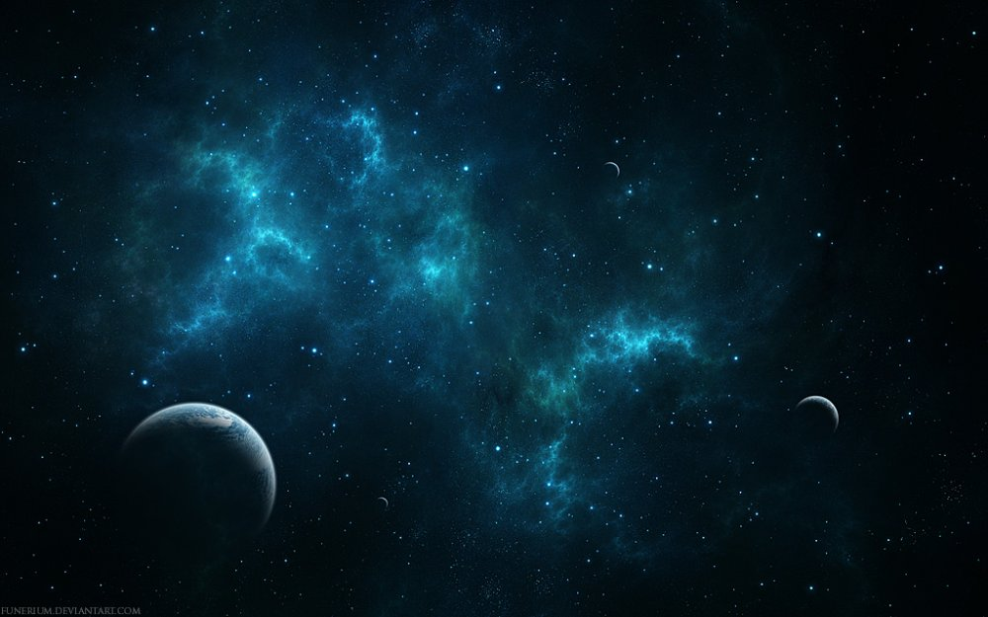
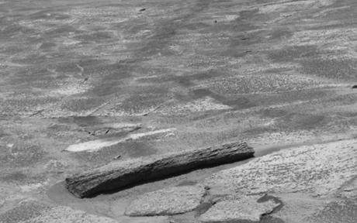
Знахідка шматка деревини на Марсі вразила учених. У своїх блогах в Інтернеті вони стверджують, що від широкої публіки приховується той "факт", що на Марсі є ліси. Знімок був зроблений марсоходом поряд з кратером Ендуранс.
Notes:
Знахідка шматка деревини на Марсі вразила учених. У своїх блогах в Інтернеті вони стверджують, що від широкої публіки приховується той "факт", що на Марсі є ліси. Знімок був зроблений марсоходом поряд з кратером Ендуранс. (Видання зазначає, що швидше за все, це зорова ілюзія, коли випадковим рисам надається значення і, наприклад,в хмарах бачиться символ.)

Slide 9
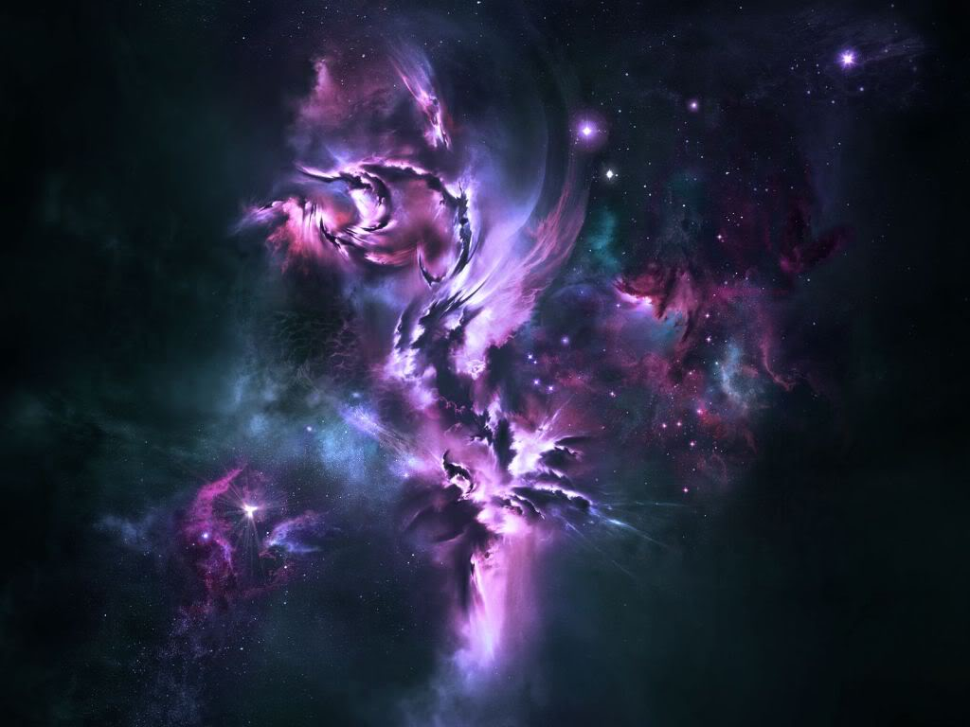
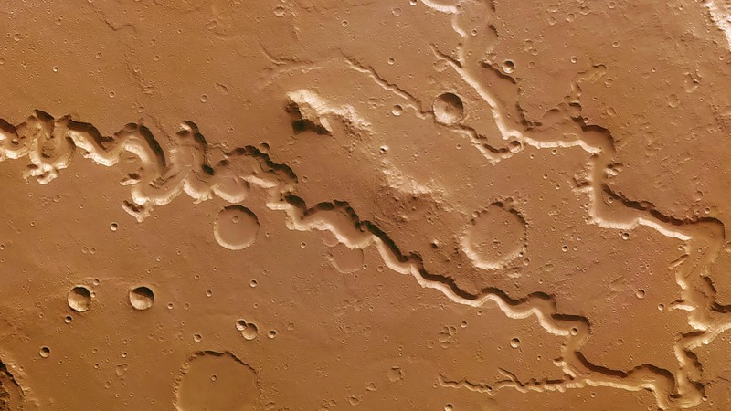
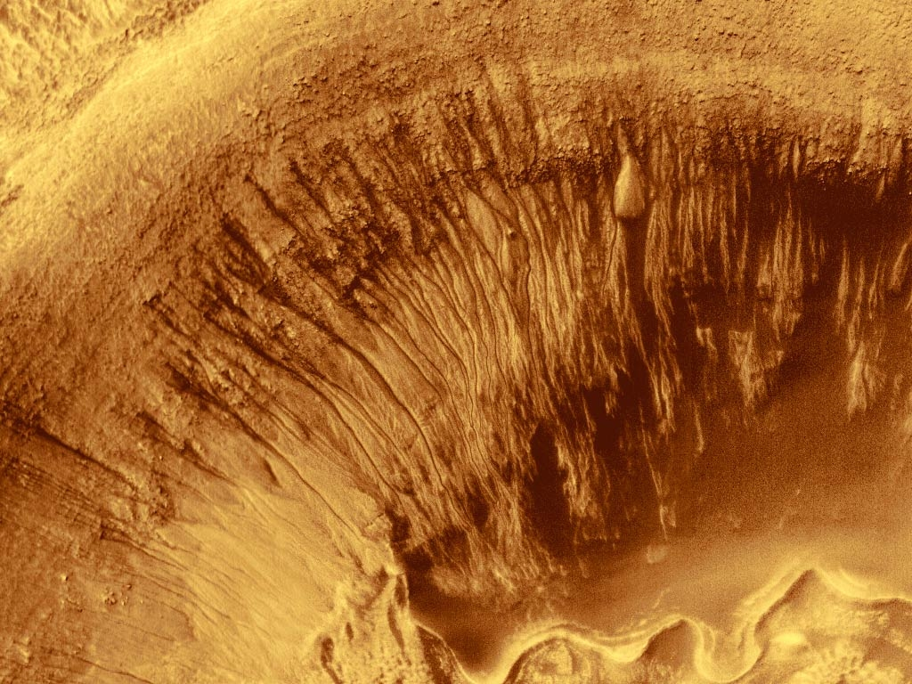
Учені NASA вважають, що рельєфні канали на Марсі проклала вода, яка утворилася під час таненні криги, близько 1,25 мільйонів років.
Notes:
Учені NASA вважають, що рельєфні канали на Марсі проклала вода, яка утворилася під час таненні криги, близько 1,25 мільйонів років. (Судячи з усього, це був останній період, коли поверхнею Марса протікала вода, вважає група американських дослідників з університету Брауна в штаті Род-Айленд.)

Slide 10
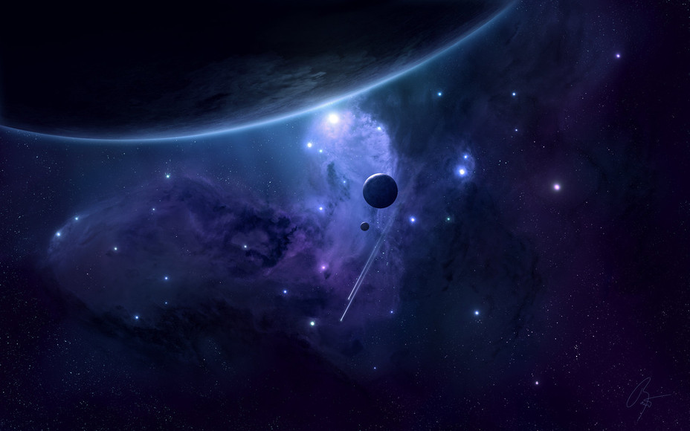
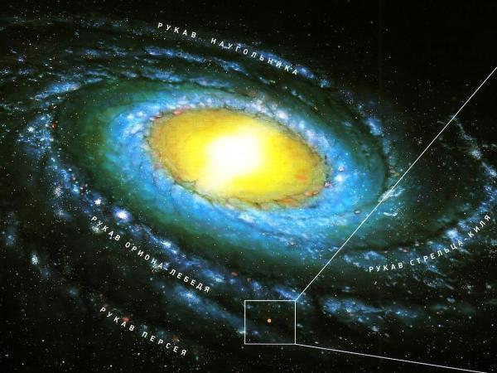
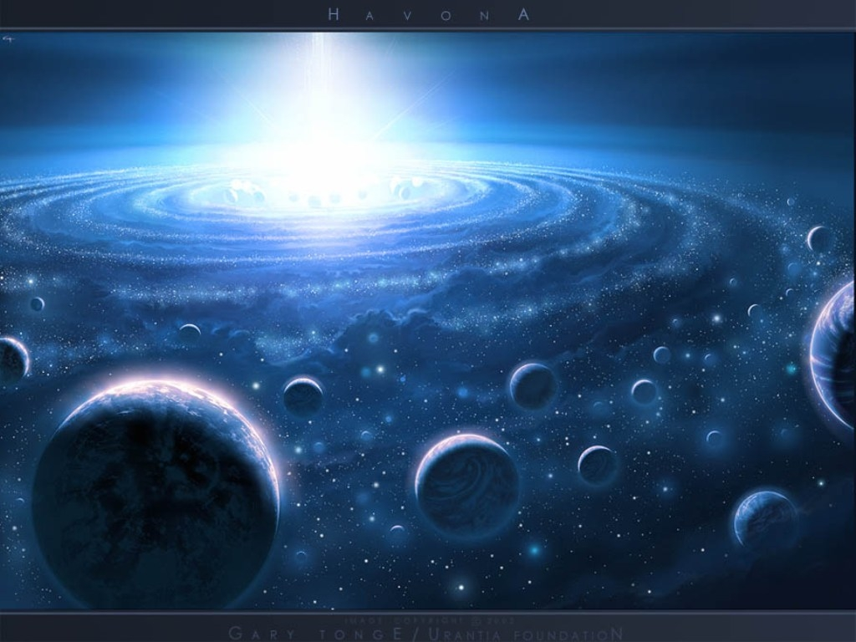
Нещодавно астрономи виявили вісім нових планет у межах нашої галактики, на одній з яких є можливість для виникнення життя, - повідомляє BBC.
Notes:
Нещодавно астрономи виявили вісім нових планет у межах нашої галактики, на одній з яких є можливість для виникнення життя, - повідомляє BBC. (Ці планети знаходяться поза межами нашої сонячної системи, обертаються навколо зірки, подібної до нашого Сонця. Усі ці планети є гігантськими скупченнями газу. Одна з найбільших планет дуже схожа з Юпітером. Обертаючись навколо зірки Epsilon Eridani, вона захищає менші планети від небезпечних комет і астероїдів. Це значно збільшує шанси для виникнення там життя.)

Slide 11
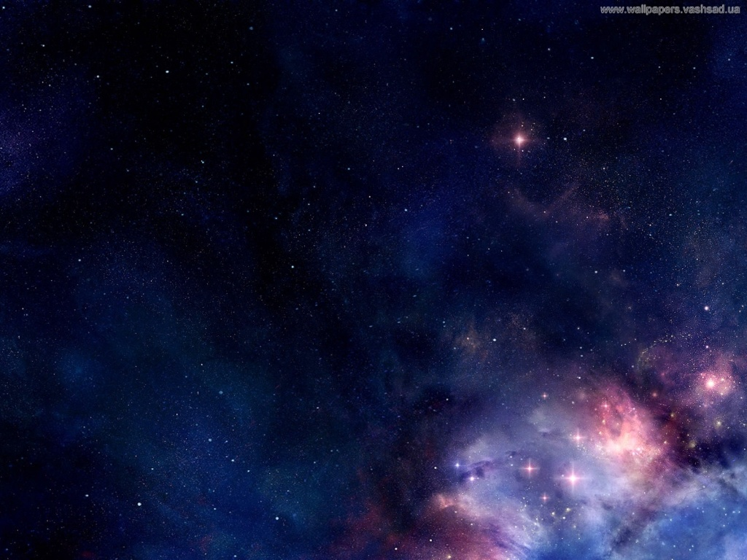
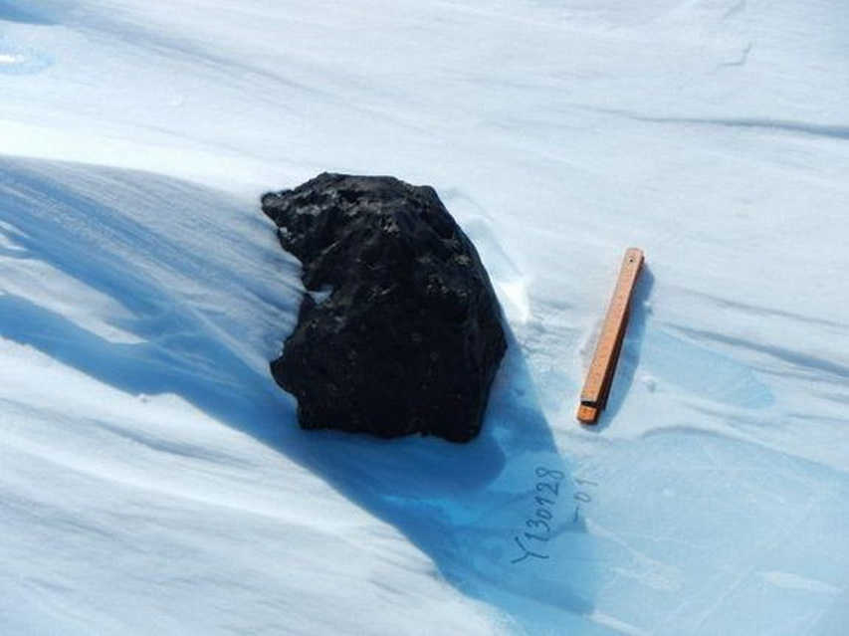
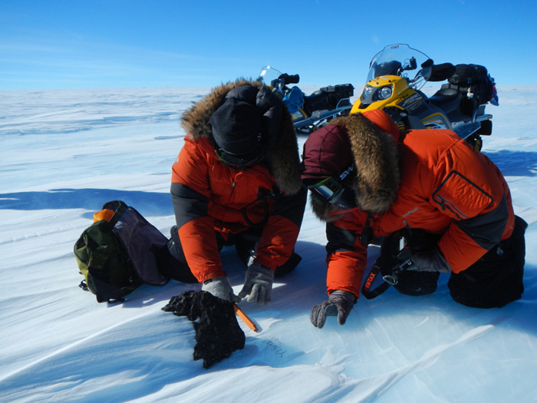
У 1984 році в Антарктиді був знайдений метеорит, який прилетів з Марса, на якому були виявлені сліди Нанобактерії. Позаземне походження цих бактерій до цих пір під сумнівом.
Notes:
У 1984 році в Антарктиді був знайдений метеорит, який прилетів з Марса, на якому були виявлені сліди Нанобактерії. Позаземне походження цих бактерій до цих пір під сумнівом.

Slide 12
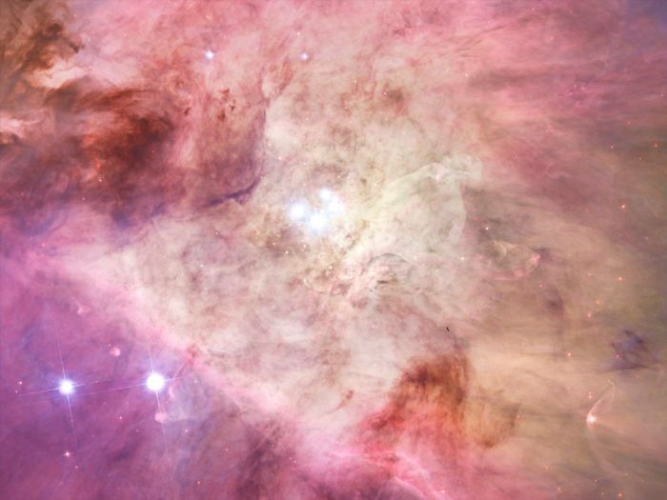
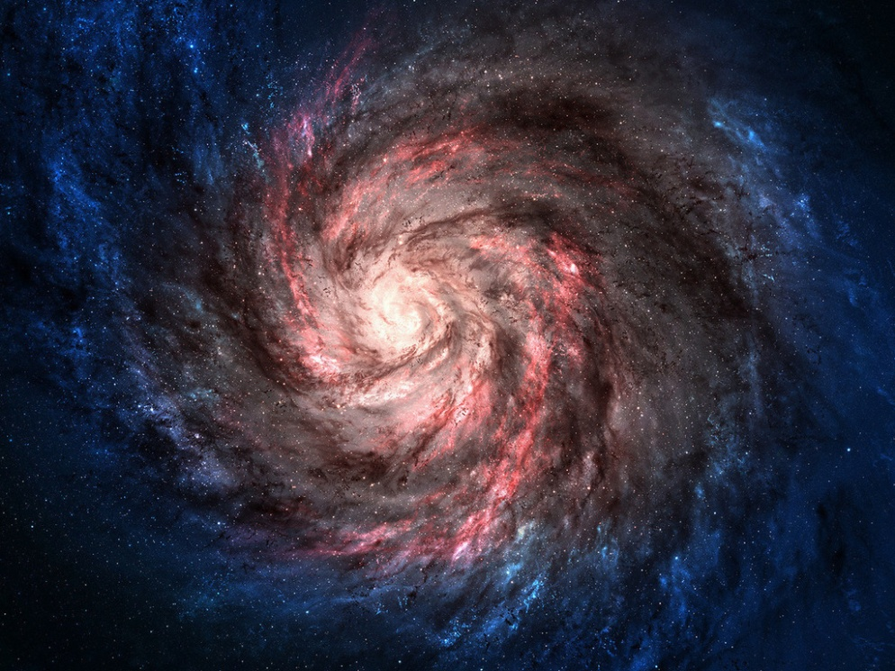
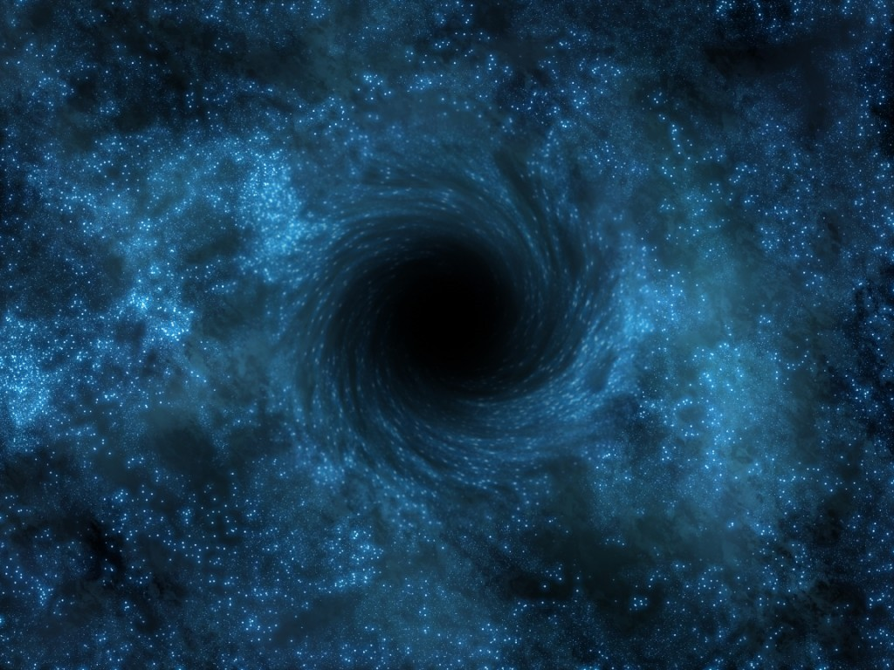
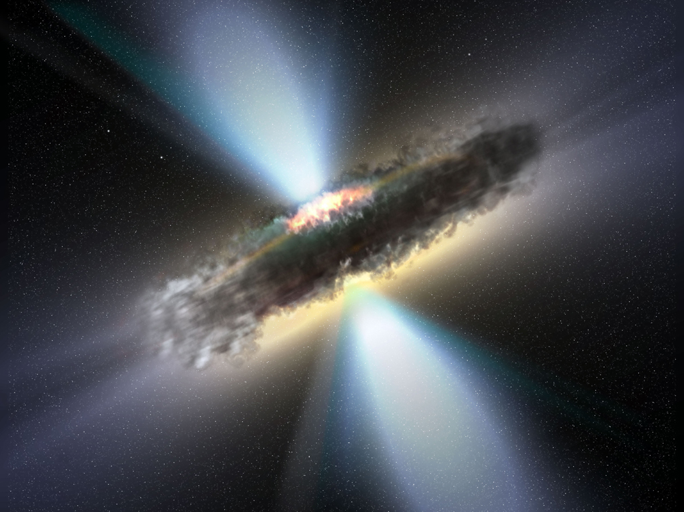
Міжнародна група вчених прийшла до висновку, що джерелом виникнення життя у Всесвіті можуть бути масивні чорні дірки, що викидають зі своїх надр розігрітий газ, який складається в основному з вуглецю і кисню - основних складових органічних молекул.
Notes:
Міжнародна група вчених прийшла до висновку, що джерелом виникнення життя у Всесвіті можуть бути масивні чорні дірки, що викидають зі своїх надр розігрітий газ, який складається в основному з вуглецю і кисню - основних складових органічних молекул.

Slide 13
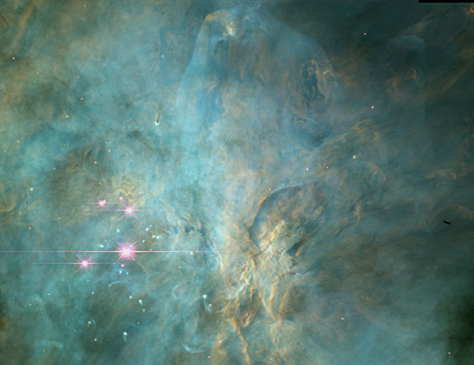
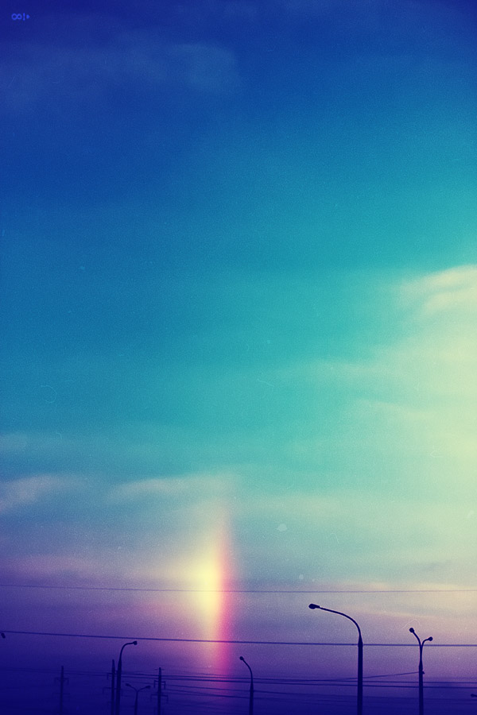
Міст Ейнштейна-Розена
Міст Ейнштейна-Розена – ворота до іншого виміру, портал у нові, ще не відомі світи. Хоча теорію про це висунули у 1935 році, але вже нашим предкам було відомо про «кротові нори», які слугували порталом між світом Богів та світом людей. Біфрьост – веселковий міст, що зв’язує світ смертних та безсмертних, у скандинавській міфології. Вікінги вірили, що саме за допомогою цього мосту Всебатько приходить з Асгарду, вірили, що після смерті вони, прямуючи до Вальгалли, пройдуться по великому Біфрьосту. Чим не «кротова нора»?
Notes:
Міст Ейнштейна-Розена – ворота до іншого виміру, портал у нові, ще не відомі світи. Хоча теорію про це висунули у 1935 році, але вже нашим предкам було відомо про «кротові нори», які слугували порталом між світом Богів та світом людей. Біфрьост – веселковий міст, що зв’язує світ смертних та безсмертних, у скандинавській міфології. Вікінги вірили, що саме за допомогою цього мосту Всебатько приходить з Асгарду, вірили, що після смерті вони, прямуючи до Вальгалли, пройдуться по великому Біфрьосту. Чим не «кротова нора»? (Ейнштейн вважав, що чорні діри - явище надто неймовірне і в природі існувати не можуть, пізніше, така іронія долі, він показав, що вони ще більш вигадливі, ніж хто-небудь міг передбачити. Ейнштейн пояснив можливість існування просторово-часових «порталів» в надрах чорних дір. Фізики називають ці портали червоточина, оскільки, подібно черв'якові, вгрызающемуся в землю, вони створюють більш короткий альтер нативний шлях між двома точками. Ці портали також називають іноді порталами або «вратами» в інші виміри. Як їх не назви, коли-небудь вони можуть стати засобом подорожей між різними вимірами, але це крайній випадок.)

Slide 14
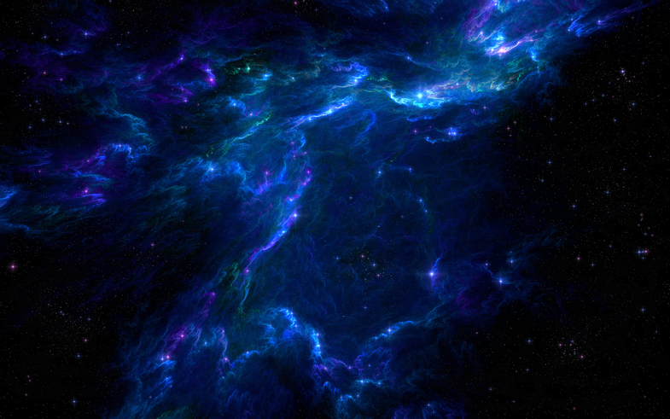
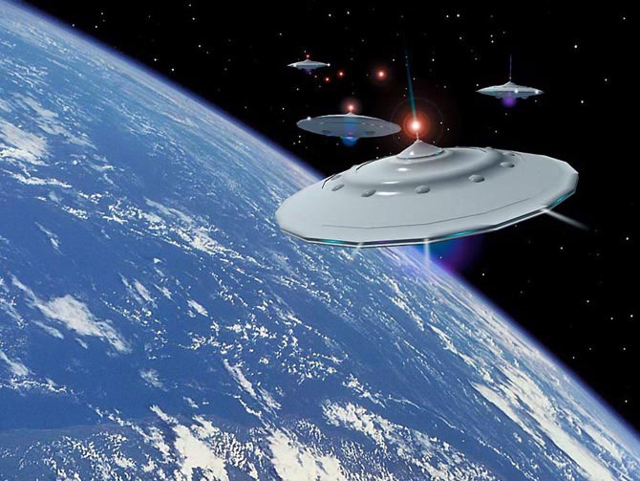
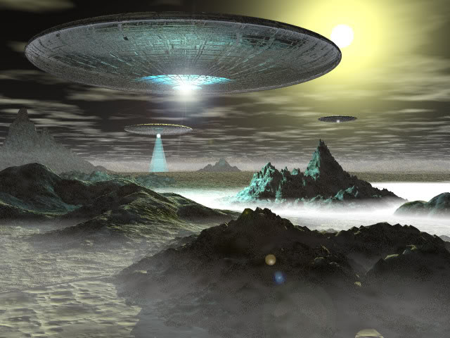
НЛО - Неопізнаний літаючий об'єкт
Дуже часто об'єкти НЛО спостерігалися ще в далекій давнині. У хроніках, легендах і стародавніх творах збереглося чимало повідомлення про невідомі предмети правильної форми, час від часу з'являються на небі. Найперші НЛО були зображені на стінах печер Іспанії, Франції, Китаю - приблизно 10-15 тисяч років тому.
Notes:
Дуже часто об'єкти НЛО спостерігалися ще в далекій давнині. У хроніках, легендах і стародавніх творах збереглося чимало повідомлення про невідомі предмети правильної форми, час від часу з'являються на небі. Найперші НЛО були зображені на стінах печер Іспанії, Франції, Китаю - приблизно 10-15 тисяч років тому.( Наприклад, на стінах печери, що знаходиться в Альтаірі в іспанській провінції Сантандер, зображені стада бізонів, а на її стелі - ряди дископодібних предметів, схожих на НЛО. Часто про НЛО згадувалося в «Історії Олександра Великого», написаної Джіованні Дройсеном. Протягом всієї історії з'являються ці літаючі об'єкти. В Ірландії, в 1490 р ., Над дахами будинків пролетів сріблястий дископодібний предмет, залишаючи за собою довгий слід. При його польоті на дзвіниці зірвало дзвін. )

Slide 15
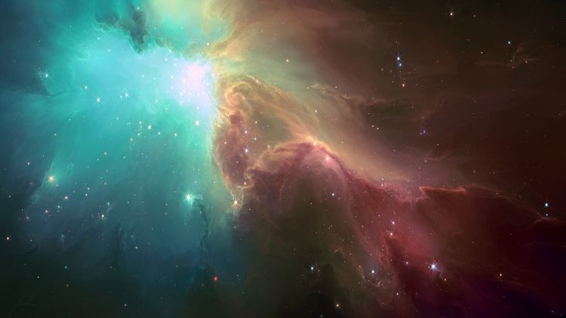
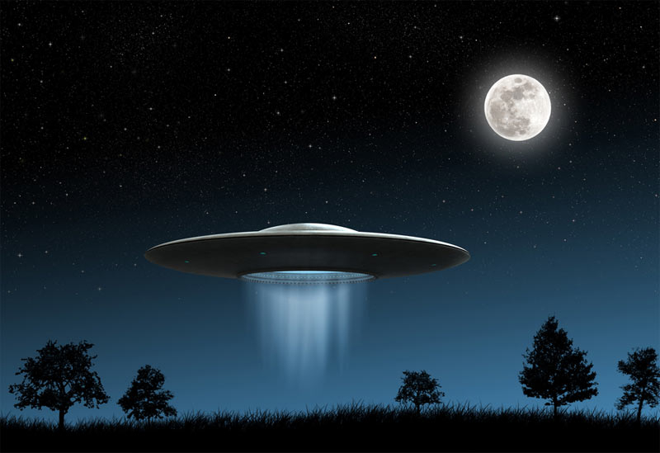
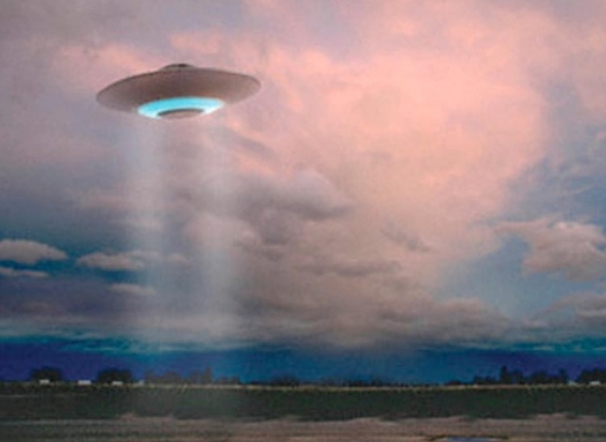
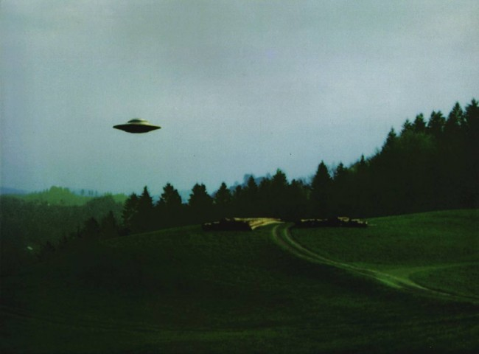
НЛО за зовнішніми ознаками можна поділити на 4 основних типи:
а) дуже маленькі об'єкти, що представляють собою кулі або диски, діаметром 20 - 100 см.
б) малі НЛО, що мають яйцеподібну і дискообразную форму і діаметр 2-3м.
в) основні НЛО, найчастіше диски діаметром 9-40 м
г) великі НЛО, що мають звичайну форму сигар або циліндрів довжиною 100-800 і більше метрів.
Notes:
НЛО за зовнішніми ознаками можна поділити на 4 основних типи:
а) дуже маленькі об'єкти, що представляють собою кулі або диски, діаметром 20 - 100 см. (Вони здійснюють польоти на маленьких висотах, іноді вилітають з об'єктів великого розміру і повертаються до них. )
б) малі НЛО, що мають яйцеподібну і дискообразную форму і діаметр 2-3 м. (Вони зазвичай літають на малій висоті і найчастіше здійснюють посадки. )
в) основні НЛО, найчастіше диски діаметром 9-40 м. (Вони здійснюють самостійні польоти в будь-яких шарах атмосфери і іноді приземляються. )
г) великі НЛО, що мають звичайну форму сигар або циліндрів довжиною 100-800 і більше метрів. (Вони з'являються у верхніх шарах атмосфери, не здійснюють складних маневрів, а іноді зависають на великій висоті. )

Slide 16
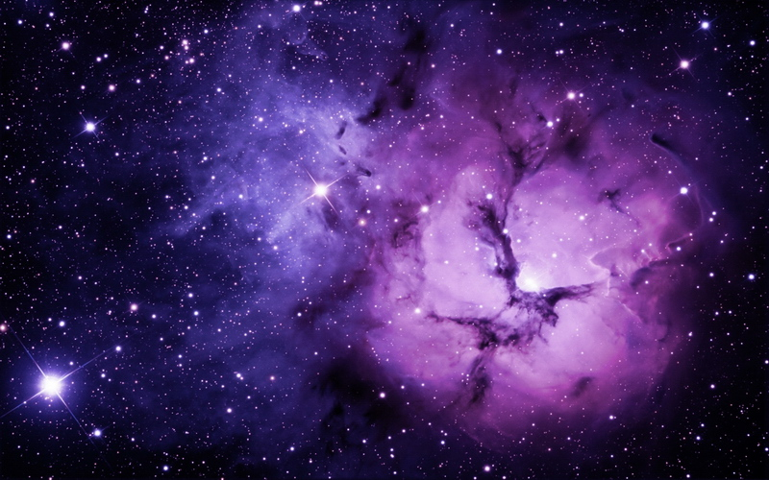
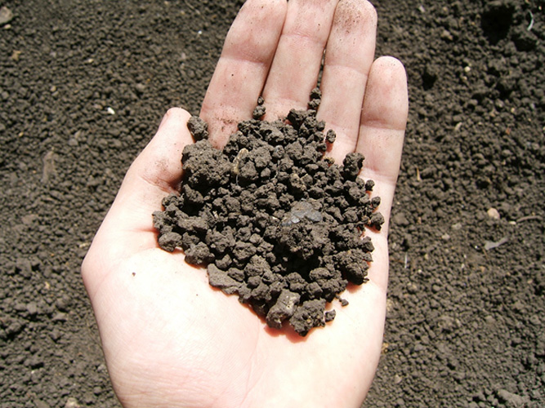
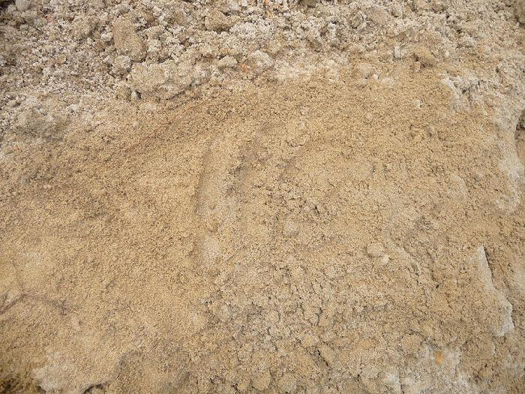
Аналіз проб грунту з місць посадки НЛО показує, що вона буває настільки висохлої, що не тоне у воді. Крім того грунт буває сильно подрібнена, як ніби вона була піддана потужному ультрафіолетового випромінювання.
Notes:
Аналіз проб грунту з місць посадки НЛО показує, що вона буває настільки висохлої, що не тоне у воді. Крім того грунт буває сильно подрібнена, як ніби вона була піддана потужному ультрафіолетового випромінювання

Slide 17
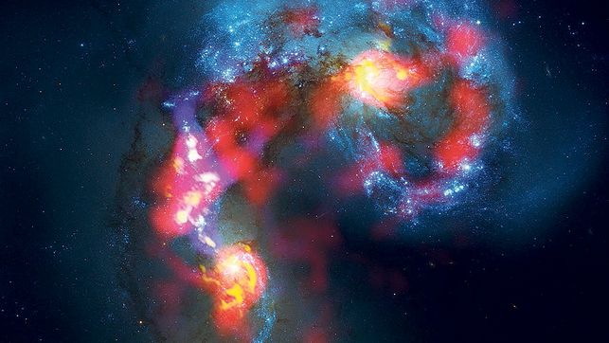
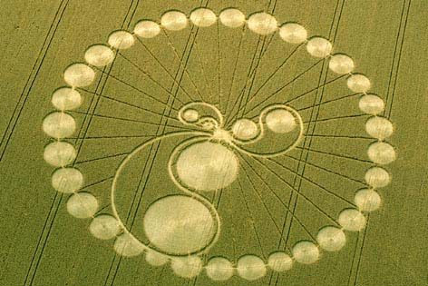
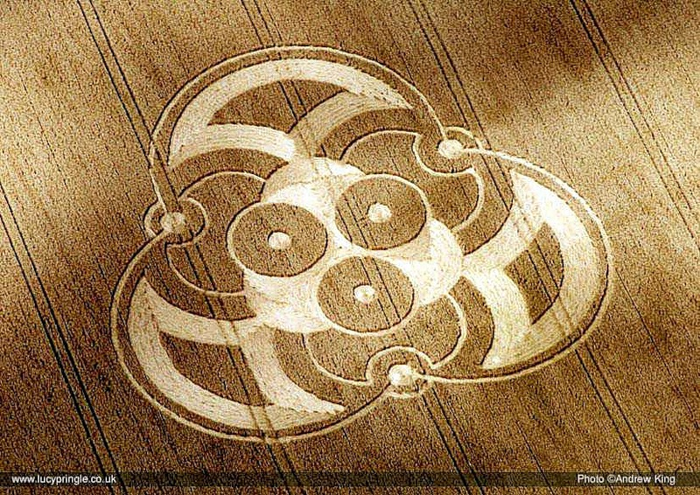
Починаючи з 1988 року, у пресі публікуються повідомлення про дивні чітко визначених майданчиках повалених колосків пшениці та жита, несподівано з'являються на полях Південної Англії під впливом якоїсь невідомої сили. Майданчики мають форму ідеальних кіл діаметром від 1 до 100 метрів
Notes:
Починаючи з 1988 року, у пресі публікуються повідомлення про дивні чітко визначених майданчиках повалених колосків пшениці та жита, несподівано з'являються на полях Південної Англії під впливом якоїсь невідомої сили. Майданчики мають форму ідеальних кіл діаметром від 1 до 100 метрів

Slide 18
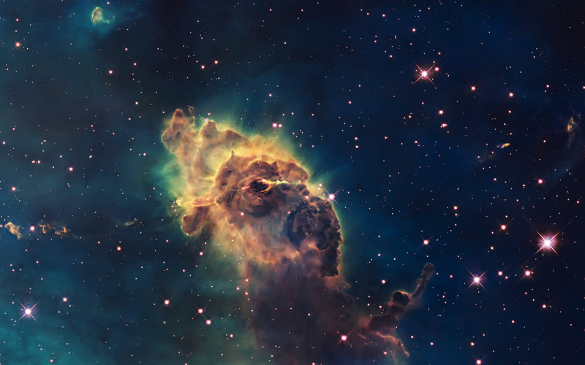
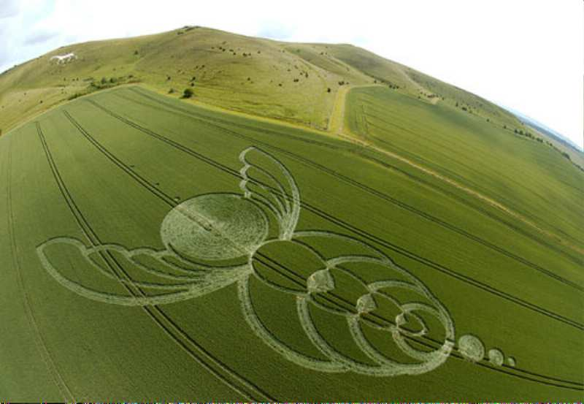
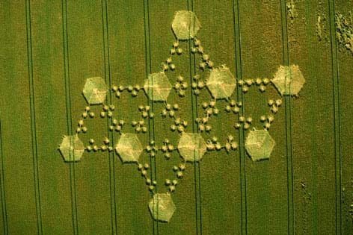
З 1990 року було виявлено понад 400 кіл. Найчастіше кола зустрічаються в Англії і Шотландії. Найцікавіше, що навколо великих кіл іноді симетрично розташовуються маленькі. При цьому усередині великих кіл всі колосся пшениці зазвичай повалені по годинникової стрілки, а всередині малих діаметром 1 - 3 метри в протилежному напрямку, хоча іноді буває навпаки. За межами кіл колосся залишалося недоторканими
Notes:
З 1990 року було виявлено понад 400 кіл. Найчастіше кола зустрічаються в Англії і Шотландії. Найцікавіше, що навколо великих кіл іноді симетрично розташовуються маленькі. При цьому усередині великих кіл всі колосся пшениці зазвичай повалені по годинникової стрілки, а всередині малих діаметром 1 - 3 метри в протилежному напрямку, хоча іноді буває навпаки. За межами кіл колосся залишалося недоторканими

Slide 19
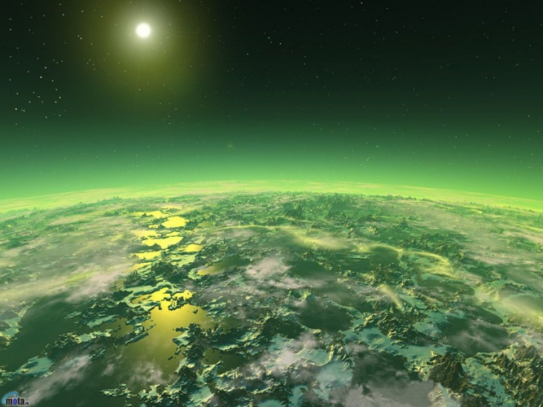
Висновок: людина – не єдине живе створіння у Всесвіті. Диво – поруч, а пильні очі прибульців прикуті до земного життя. Вони вже серед нас…
Notes:
Висновок: людина – не єдине живе створіння у Всесвіті. Диво – поруч, а пильні очі прибульців прикуті до земного життя. Вони вже серед нас…

Slide 20

Дякуємо за увагу)

